Slide 1

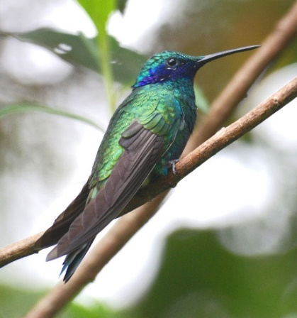
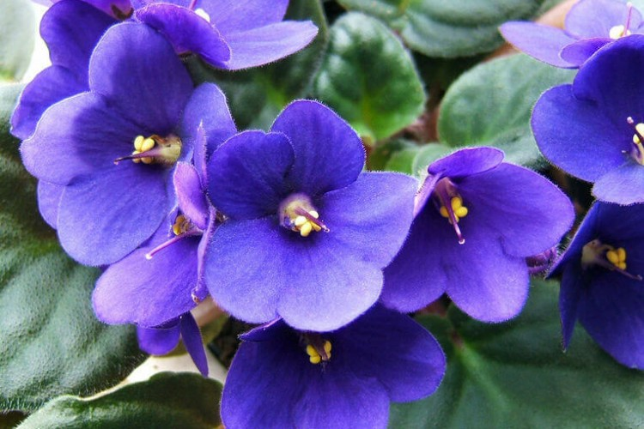

A melodia melancólica e a voz emotiva de Peppino Gagliardi intensificam o sentimento de saudade e desejo de reconciliação. 'Come Le Viole' é uma canção que captura a essência da espera e da esperança, utilizando a natureza como uma metáfora para os ciclos de amor e perda na vida
As violetas voltaram, elas não têm mais cor. Isso simboliza a perda de algo essencial e belo em sua vida, que é a presença da pessoa amada,
e a Esperança do Retorno.
Progressão Automática
Esta Foto de Autor Desconhecido está licenciado em CC BY-NC-ND

Slide 2
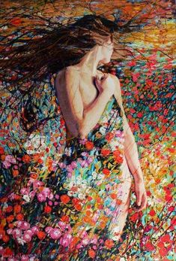
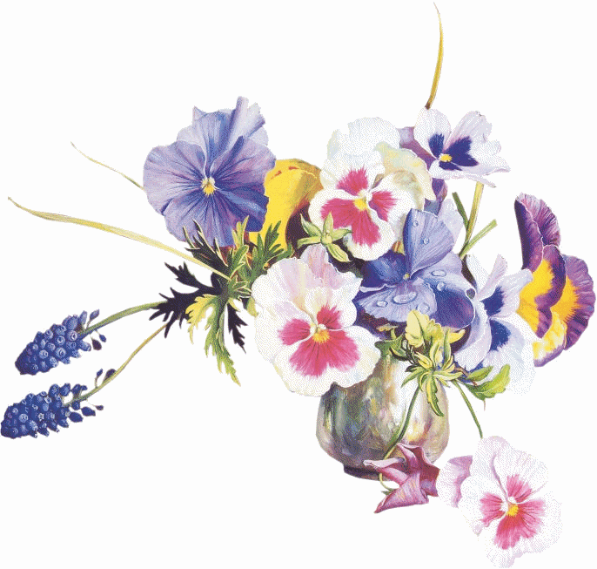
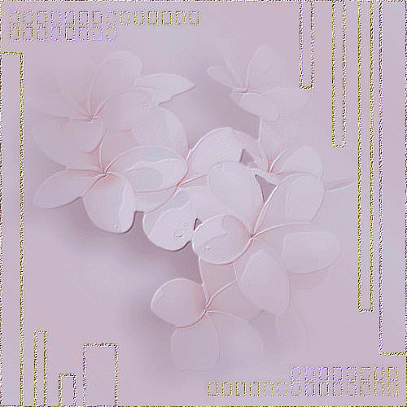

As violetas estão de volta aqui
Mas elas não têm cor para mim
Essa ternura calorosa que você
carregou isso em seus olhos
Não, não está mais lá
A comparação entre as violetas e a amada é uma metáfora poderosa, que sugere, assim como as flores, voltem na primavera, esperando que ela também retorne.

Slide 3
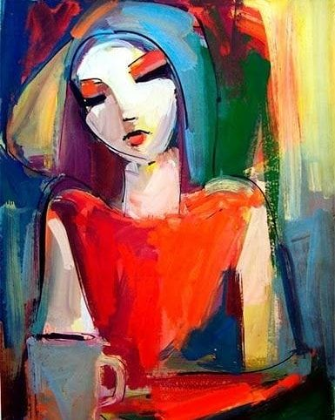
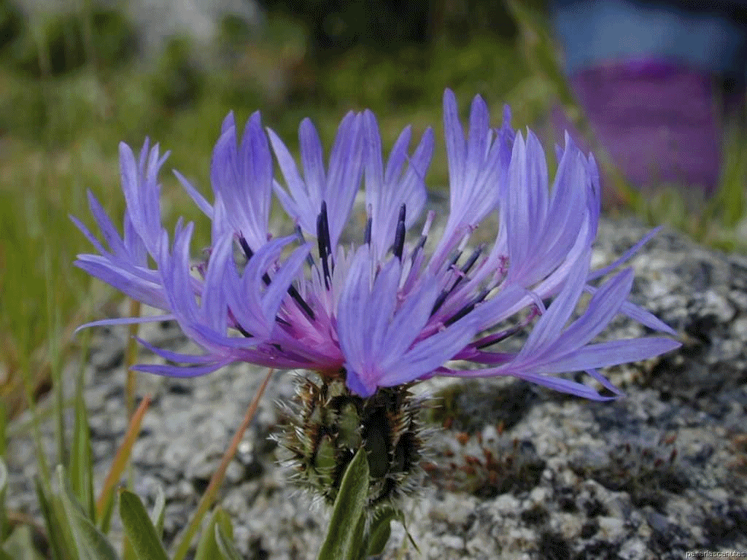

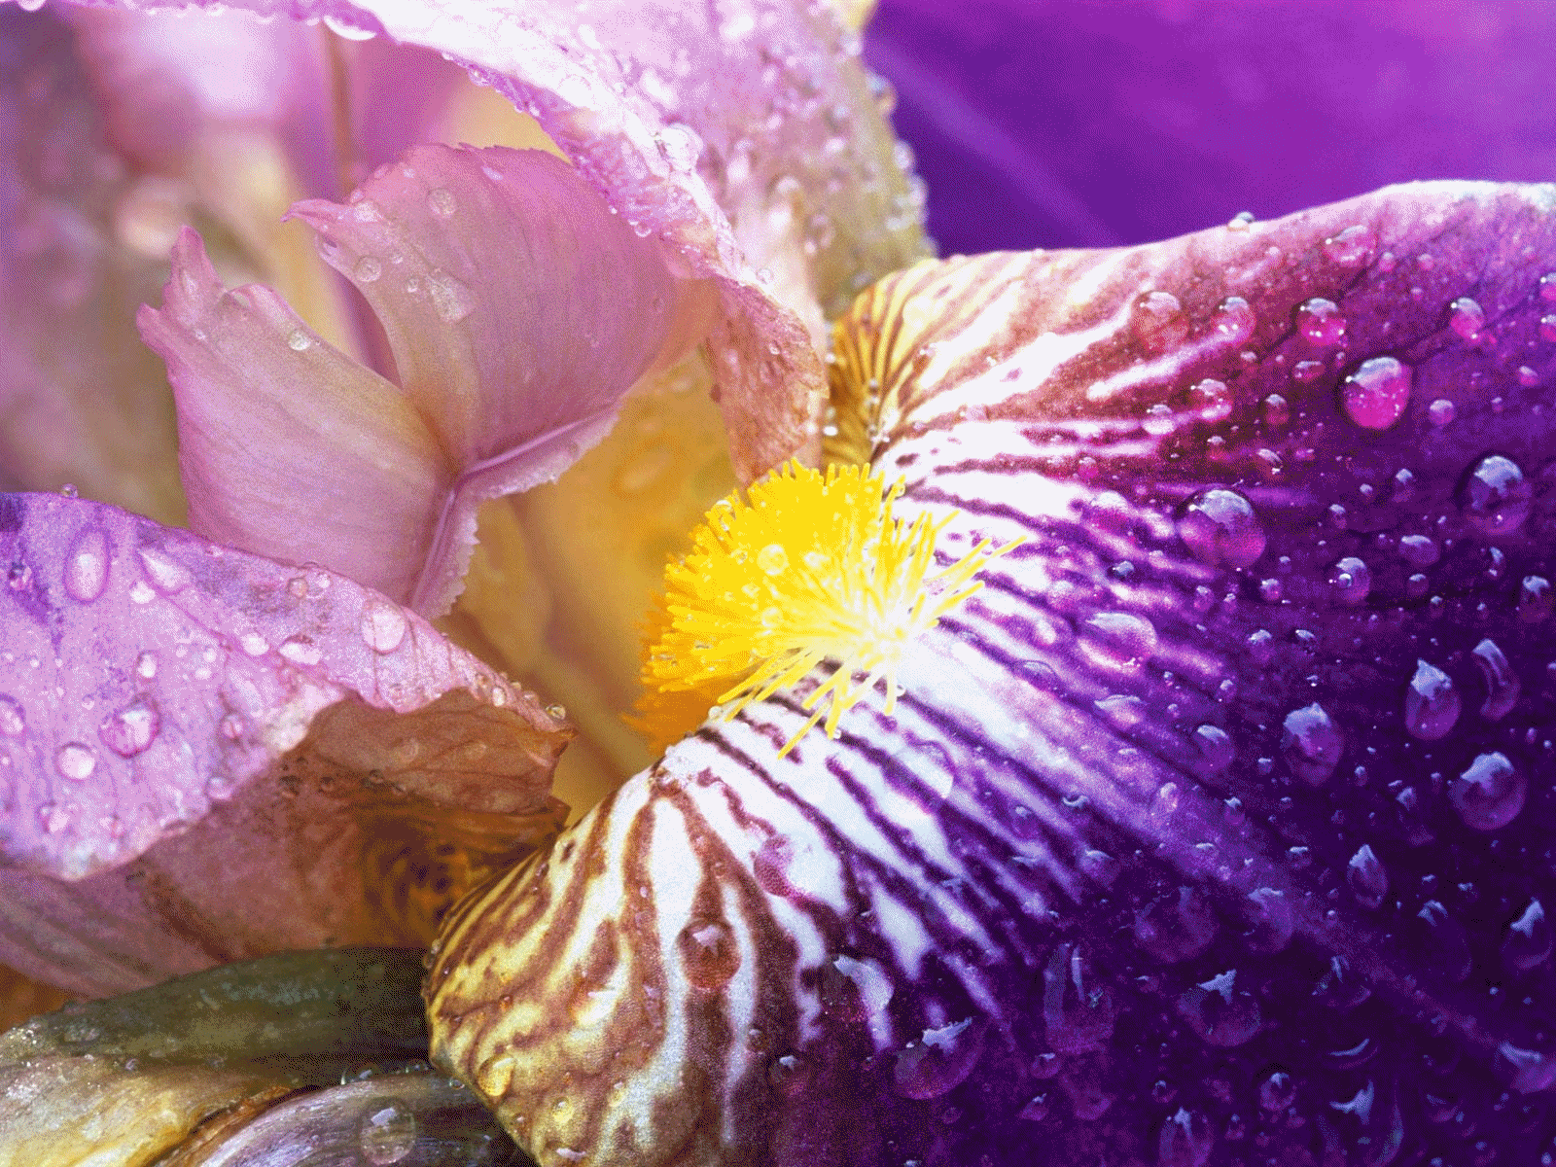

Como as violetas você e a primavera
Voltarão.
O refrão reforça essa esperança, afirmando que, assim como as violetas,
ela também retornará e trará a primavera consigo

Slide 4

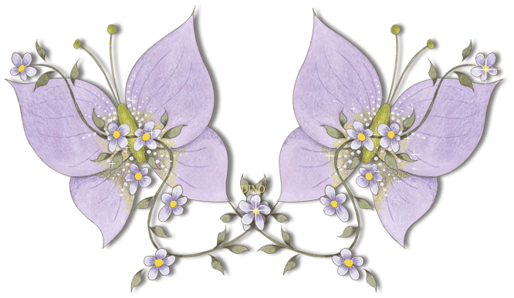
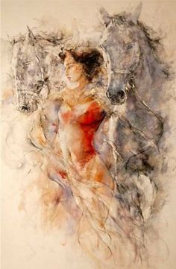
Você
teve minha vida
EM seus braços
Você
foi embora, eu não sei PORQUE
Você
saiu com quem
Dos meus sonhos?
Primavera aqui é um símbolo de renovação e novos começos,
sugerindo que o retorno dela
trará de volta a alegria e a vitalidade à vida.

Slide 5


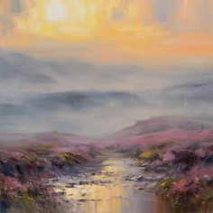
Talvez amanhã, quem sabe, você chore
Quando meu amor, eu sei, você vai entender
Muitas fontes florescerão novamente
Como as violetas você também Você vai voltar
Muitas fontes florescerão novamente
Como as violetas você também Você vai voltar
A repetição da frase 'Rifioriranno tante primavere’
enfatiza a crença de que muitas primaveras ainda florescerão, e com elas,
a possibilidade do retorno do amor perdido.

Slide 6



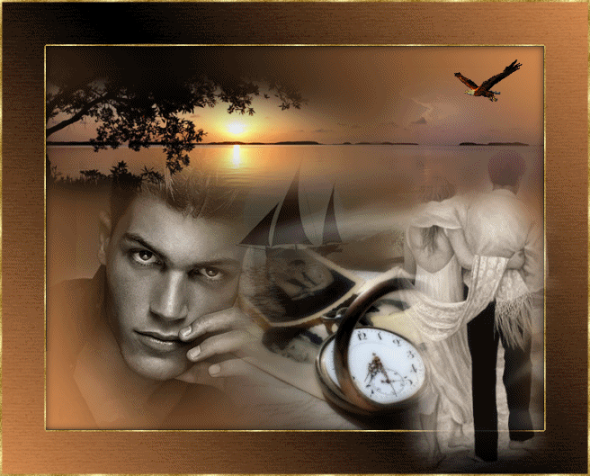
Muitas fontes florescerão novamente
Como as violetas voltarão, você também vai voltar
A música também aborda a dor da separação e a incerteza sobre o futuro, expressando a esperança de que, um dia, ao ver uma violeta murcha, sentiu-se como um colibri e mostrou toda sua aproximação - a amada entenderá o amor que ele sente por ela.

Slide 7
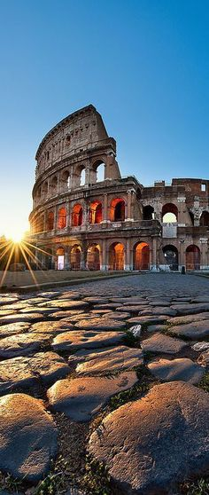
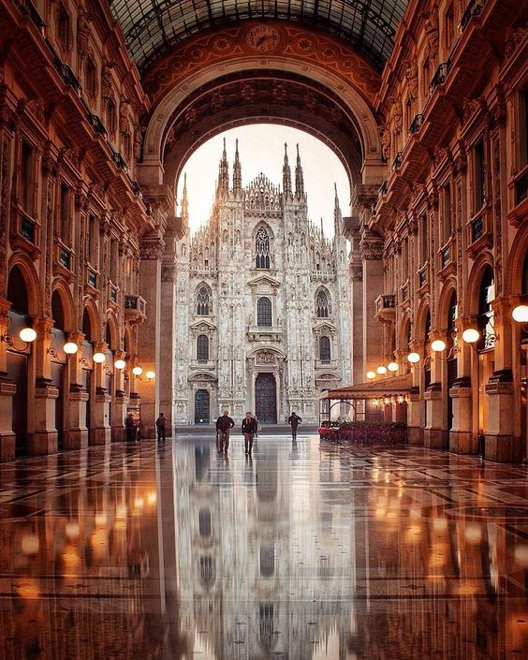

Arte Final
Acervo Pessoal
Música de Encerramento
SETTEMBRE
CRIAÇÃO / ROTEIRO TRADUÇÃO ADAPTADA APRESENTAÇÃO
VENDRAMINI Toninho
Peppino Gagliardi - foi um cantor italiano mais conhecido por seus sucessos musicais intitulados “Che Vuole Questa Música Stacera” , Settembre e “Come le Viole”, que foram apresentados em muitos filmes e ainda permanecem populares na Itália . Sua música continua viva, principalmente em Roma.

